Slide 1
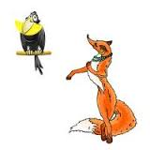
ВОРОНЫ и ЛИСИЦЫ
И прочие еврейские и обще-человеческие звери

Slide 2
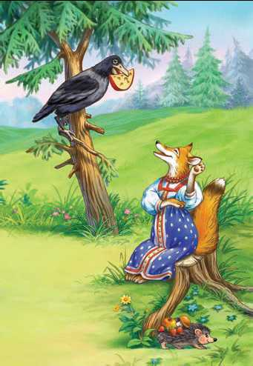
Вороны и лисицы

Slide 3
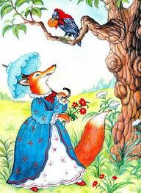
Вороны и лисицы

Slide 4
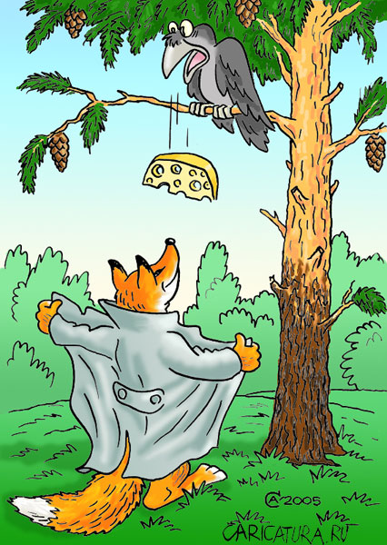
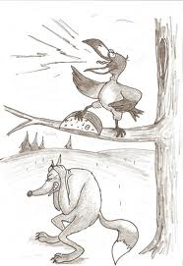
Вороны и лисицы

Slide 5
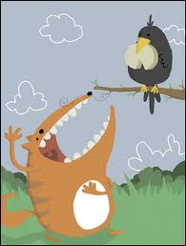
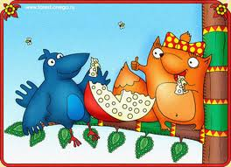
Вороны и лисицы

Slide 6
М.Л. Гаспаров о С.И. Соболевском
Античных авторов он читал, чтобы знать древние языки, а древние языки знал, чтобы читать античных авторов. Когда нужен был комментарий о чем-то кроме языка, он писал в примечании к Аристофану: «Удод — такая птица»
Гаспаров М.Л. Записи и выписки. М.: НЛО, 2001, с .255

Slide 7
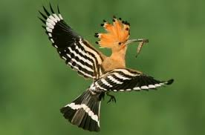
М.Л. Гаспаров о С.И. Соболевском
Античных авторов он читал, чтобы знать древние языки, а древние языки знал, чтобы читать античных авторов. Когда нужен был комментарий о чем-то кроме языка, он писал в примечании к Аристофану: «Удод — такая птица»
Гаспаров М.Л. Записи и выписки. М.: НЛО, 2001, с .255

Slide 8
«Мишлей шуалим», нач. XIV в.
עֹרֵב וְשֻׁעָל
גָדוֹל כֹּחַ הַגַּאֲוָה | עַד כִּי תִּדְחֶה מִדַּת הַתַּאֲוָה
עֹרֵב עָלָה על־הַתְּאֵנָה | וּבְפִיהוּ נָשָׂא גְּבִינָה | וְשֻׁעָל עָמַד תַּחַת הָעֵץ | חֹשֵׁב בְּתַחְבּוּלוֹתָיו וְיוֹעֵץ | בַּגְּבִינָה אֲשֶׁר רָצָה | וְאֵיךְ יוֹרִידֶנָּה אַרְצָה | וַיִּקְרָא אֶל הָעֹרֵב | הָהָדוּר הַיָּפֶה וְהָעָרֵב | הַטּוֹב הַנָּעִים וְהַנֶּחְמָד | אַשְׁרֵי כָּל־אֵלֶיךָ נִצְמָד | אַך אִם הָיוּ כָּל־יָפִים אֶצְלֶךָ | לֹא דָּמוּ יָפִים אֵלֶיךָ | וְאִם נִסִּיתָ שִׁירִים לְשׁוֹרֵר | עַל־כָּל־הָעוֹפוֹת תִּשְׂתָּרֵר | תִּהְיֶה כָּלִיל בַּיֹּפִי | כִּי לֹא נִמְצָא בְּךֶ כָּל־דֹּפי | רְאֵה אִם קוֹל לְךָ לְפִי יְפִי קוֹמָה וּפְאֵר נוֹצָה | וְלֹא נִמְצָא בּךָ כָּל־שִׁמְצָה | וַיֹּאמֶר הָעֹרֵב בְּלִבּוֹ ׃ אַשְׁמִיעַ לוֹ קוֹלִי | וְיוֹסִיף מַהֲלָל עַל־מַהֲלָלִי | וַיִּפְתַּח פִּיו וַיַּרֶם קוֹלוֹ | וְהַגְּבִינָה חִישׁ נָפְלָה לְרַגְלוֹ | וַתִּפּוֹל אֵצֶל רֹאשׁ הַשֻּׁעָל | וַיֹּאמֶר: מִמֶּגֶד שָׁמַיִם מֵעַל | בָּא לִי זֶה מִן קוֹל מֵרִים | לֹא אֶשְׁמַע עוֹד בְּקוֹל שָׁרִים | וַיֵּלֶךְ לוֹ אֶל־אַרְצוֹ | כַּאֲשֶׁר מָצָא מִן הָעֹרֵב חֶפְצוֹ |
וְהַמָּשָׁל בְּאַנְשֵׁי גֹבַהּ לֵב הַמִּתְגָאִים | הַחֲנֵפִים וְהָרַמָּאִים | יְפַתּוּם בְכַחֲשֵׁיהֶם ׃ וּבְתַרְמִית מִלֵּיהֶם | וּמוֹצִיאִים מָמוֹנָם הַצָּפוּן וְהַנֶעֱלָם | לָרִיק וְתֹהוּ וְהַבְלֵי עוֹלָם | עַל־כֵּן הִזָּהֵר מִן הַמֵּסִית וְאַל יַשִּׁיאֲךָ דְמוּתוֹ | מַרְאֵהוּ וְגֹבַהּ קוֹמָתוֹ | וְאַל יִקָּחֲךָ בְּעַפְעַפָּיו | בְּמִרְמוֹת פִּיו וּבְחָמָס כַּפָּיו |
וְאֶשָׂא מְשָׁלִי וָאֹמַר:
פִּתִּיתַנִּי דוֹד וָאֶפֶת הֱיוֹת פֶּתִי כִּי כֵן תוּכַל,
אֲבָל גָּדוֹל מֵהַסְכָלִים הָעוֹשֶׂה אֶת־עַצֶמוֹ סָכָל.

Slide 9
עֹרֵב וְשֻׁעָל
גָדוֹל כֹּחַ הַגַּאֲוָה | עַד כִּי תִּדְחֶה מִדַּת הַתַּאֲוָה
עֹרֵב עָלָה על־הַתְּאֵנָה | וּבְפִיהוּ נָשָׂא גְּבִינָה | וְשֻׁעָל עָמַד תַּחַת הָעֵץ | חֹשֵׁב בְּתַחְבּוּלוֹתָיו וְיוֹעֵץ | בַּגְּבִינָה אֲשֶׁר רָצָה | וְאֵיךְ יוֹרִידֶנָּה אַרְצָה | וַיִּקְרָא אֶל הָעֹרֵב | הָהָדוּר הַיָּפֶה וְהָעָרֵב | הַטּוֹב הַנָּעִים וְהַנֶּחְמָד | אַשְׁרֵי כָּל־אֵלֶיךָ נִצְמָד | אַך אִם הָיוּ כָּל־יָפִים אֶצְלֶךָ | לֹא דָּמוּ יָפִים אֵלֶיךָ | וְאִם נִסִּיתָ שִׁירִים לְשׁוֹרֵר | עַל־כָּל־הָעוֹפוֹת תִּשְׂתָּרֵר | תִּהְיֶה כָּלִיל בַּיֹּפִי | כִּי לֹא נִמְצָא בְּךֶ כָּל־דֹּפי | רְאֵה אִם קוֹל לְךָ לְפִי יְפִי קוֹמָה וּפְאֵר נוֹצָה | וְלֹא נִמְצָא בּךָ כָּל־שִׁמְצָה | וַיֹּאמֶר הָעֹרֵב בְּלִבּוֹ ׃ אַשְׁמִיעַ לוֹ קוֹלִי | וְיוֹסִיף מַהֲלָל עַל־מַהֲלָלִי | וַיִּפְתַּח פִּיו וַיַּרֶם קוֹלוֹ | וְהַגְּבִינָה חִישׁ נָפְלָה לְרַגְלוֹ | וַתִּפּוֹל אֵצֶל רֹאשׁ הַשֻּׁעָל | וַיֹּאמֶר: מִמֶּגֶד שָׁמַיִם מֵעַל | בָּא לִי זֶה מִן קוֹל מֵרִים | לֹא אֶשְׁמַע עוֹד בְּקוֹל שָׁרִים | וַיֵּלֶךְ לוֹ אֶל־אַרְצוֹ | כַּאֲשֶׁר מָצָא מִן הָעֹרֵב חֶפְצוֹ |
וְהַמָּשָׁל בְּאַנְשֵׁי גֹבַהּ לֵב הַמִּתְגָאִים | הַחֲנֵפִים וְהָרַמָּאִים | יְפַתּוּם בְכַחֲשֵׁיהֶם ׃ וּבְתַרְמִית מִלֵּיהֶם | וּמוֹצִיאִים מָמוֹנָם הַצָּפוּן וְהַנֶעֱלָם | לָרִיק וְתֹהוּ וְהַבְלֵי עוֹלָם | עַל־כֵּן הִזָּהֵר מִן הַמֵּסִית וְאַל יַשִּׁיאֲךָ דְמוּתוֹ | מַרְאֵהוּ וְגֹבַהּ קוֹמָתוֹ | וְאַל יִקָּחֲךָ בְּעַפְעַפָּיו | בְּמִרְמוֹת פִּיו וּבְחָמָס כַּפָּיו |
וְאֶשָׂא מְשָׁלִי וָאֹמַר:
פִּתִּיתַנִּי דוֹד וָאֶפֶת הֱיוֹת פֶּתִי כִּי כֵן תוּכַל,
אֲבָל גָּדוֹל מֵהַסְכָלִים הָעוֹשֶׂה אֶת־עַצֶמוֹ סָכָל.

Slide 10
Велика сила гордости | Страсть может и свести с ума
Ворон поднялся на инжирное дерево, | а во рту нес сыр. | А под деревом стоял лис | замышлял хитрость и думал | о сыре, который хотел, | как спустить его на землю. | И воззвал к ворону: | О величественный, красивый и приятный! | Блажен, кто с тобою вместе. | И если бы все красавцы были рядом с тобой, | Не сравнились бы они своей красотой с тобой. | А если ты попробуешь петь песни - | Воцаришься над всеми птицами. | Будешь совершенен в красоте своей, | Ибо нет в тебе изъяна. | Посмотри: так ли прекрасен твой голос, как твой стан и великолепие оперения? | Нет в тебе недостатков. | И сказал ворон в сердце своем: подам ему голос, | И он продолжит меня хвалить. | И открыл уста и возвысил голос, | И упал сыр тут же к ногам его. | И упал рядом с головой лиса. | И сказал: по милости небес свыше | Досталось мне это от глас возвышающего. | Более не буду слушать пение. | И пошел в свою страну, | Когда обрел от ворона желаемое.
Это притча о возносящихся гордецах | И о льстецах и обманщиках. | Они обманут тех своей неправдой | И ложью слов своих. | И потратят состояние свое, спрятанное и утаиваемое, | Попусту, на ветер, ни на что. | Поэтому остерегайся совратителя, да не соблазнит тебя облик его, | Вид его и стать. | И да не пленит он тебя взглядом, | Ложью уст своих и злодеянием рук своих.
Расскажу притчу и скажу:
Обманул меня ближний и я обманулся. Ибо дураком можешь быть.
Но больше всех дураков Тот, кто одурачивает сам себя.

Slide 11
Й.Л. Гордон (1830-1892)
«Поэт погружен в атмосферу библейской Палестины. Деревья в его поэзии – это финиковая пальма, олива и виноград. Прав был Лилиенблюм, спрашивая, где поэт видел дом, окруженный виноградником и инжирными деревьями … Тот же отвечал ему с насмешкой: «Чтобы заставить критика замолчать, чтобы он не спрашивал, растут ли финики рядом с синагогой и на кладбище, признаюсь сразу: зачем мне лгать? Финики появились в моей поэзии только ради рифмы … Это неполная правда: не только рифма заставила поэта пользоваться библейскими словами, но и общая атмосфера библейского текста. Это библейский дух заставил его окружить себя васанскими дубами, львами, леопардами, львятами, оленями, ланями, газелями и т.д. Однако когда петух оказывается сидящим на вершине финиковой пальмы (תּׁמֶר) – то это только ради рифмы с וַיּאׁמֶר» [Avronin, 223-224].

Slide 12
Ворона Гордона
Приобрел знания – чего тебе недостает?
Недостает тебе знаний – что ты приобрел?
(Вайикра раба, 81)
דעה קנית מה חסרת
דעה חסרת מה קנית?
(וי''ר פ''א)

Slide 13
Ворона Гордона
Ворон в лесу поднялся на вершину куста,
А во рту его – кусок мяса из кухни.
Проходил лис – и ощутил
Благоухание.
И придумал хитрость, и обратился
К ворону с его наделом,
И приблизился и подошел к нему
И медоточивыми устами выдохнул:
עוֹרֵב עָלָה בַּיַעַר על רֹאשׁ שִׂיחַ
וּבְפִיו נֵתַח בָּשָׂר מִן הַמַּטְבֵּחַ.
וַיַעֲבוֹר שׁוּעָל וַיָּרִיחַ
אֶת רֵיחַ הַנִּיחֹחַ
וַיִּתְנַכֵּל וַיָּשֶׁת
לָעוֹרֵב בַחֲלְקוֹת רֶשֶׁת
וַיִּקְרַב אֵלָיו לָגֶשֶׁת
וּבְחֶמְאֹת פִּיו הֵפִיחַ:

Slide 14
- О твердыня-ворон! Кто потягается с тобой в красоте?
Весь ты прекрасен, возлюбленный мой, нет недостатка в тебе, нет изъяна!
И если благословил тебя Бог твой
Излить красоту и величие и из уст,
Если твой голос столь же приятен, сколь и твой прекрасный вид, -
Знай, что мне неведома лесть!
Ибо ты превзошел красотой всех крылатых птиц
И возвысился весьма над всеми смертными.
צוּר עוֹרֵב! מִי זֶה יַעֲרַך לָך בַּיֹּפִי!
כֻּלְּךָ יָפֶה דוֹדִי, אֵין מוּם בָּךְ אַין דֹּפִי!
לוּ בֵּרַכְךֵ אֱלֹהִים אֱלֹהֶיךָ
לָצֶקֶת חֵן וָהוֹד גָּם בִּשְׂפָתֶיךָ
וּכְמַרְאֲךָ נָאוֶה לוּ עָרֵב קוֹלֶךָ
כִּי אָז – הֵן תֵּדַע כִּי לֹא אֵדַע חָנֹף!
כִּי אָז יָפְיָפִיתָ מִכָּל עוֹף כָּנָף
וּמְאֹד נַעֲלֵיתָ עַל כָּל שֹׁכְנֵי בַּתֵּי חֹמֶר.

Slide 15
Услышав эти слова, что мягче масла,
Тотчас же ворон навострил уши –
Глупец во все неколебимо поверит! –
И раскрыл рот, не задумываясь,
Чтобы подать голос в пении,
И упало мясо на землю под ним,
И взял его лис с радостью в душе,
И посмеялся над вороном, и сказал:
“И верно, все достоинства, всю красоту собрал ты –
Лишь одного – знания – недостает тебе!”
לִדְבָרִים הָאֵלֶּה רַכּוּ מִשֶּׁמֶן
הִטָּה חִישׁ הָעוֹרֵב אֹזֶן שׁוֹמַעַת
- פֶּתִי יַאֲמִין לְכָל אֱמוּנָה אֹמֶן! –
וַיִּפְצֶה פִּיהוּ בִּבְלִי דַּעַת
לַשְׁמִיעַ קוֹל בַּשִּׁיר וָזָמֶר,
וַיִּפּוֹל הַבָּשָׂר עַל הָאָרֶץ מִתַּחַת
וַיִקְחֵהוּ הַשּׁוּעָל בְּנֶפֶשׁ שׂומַחַת
וַיְהַתֵּל בָּעוֹרֵב וַיֹּאמֶר:
אֱמֶת כָּל יִתְרוֹן כָּל יֹפִי צָבַרְתָּ
רַק הָאַחַת - הִיא הַדַּעַת – חָסַרְתָּ!

Slide 16
Инжирное дерево
Сыр
Лис замышлял хитрость и думал
Ворон «сказал в сердце своем»
Вершина куста
Мясо с кухни
Лис ощутил благоухание и придумал хитрость
Ворон безмолвствует,
«раскрыл рот, не задумываясь»

Slide 17
И сказал: по милости небес свыше | Досталось мне это от глас возвышающего. | Более не буду слушать пение. | И пошел в свою страну, | Когда обрел от ворона желаемое.
נמשל
И посмеялся над вороном, и сказал:
“И верно, все достоинства, всю красоту собрал ты –
Лишь одного – знания – недостает тебе!”
אין נמשל

Slide 18
Мишлей шуалим vs. Мишлей Йегуда
מי ידמה לך ומי ישוה לך ומי יערך לך (הגדה של פסח)
כולך יפה רעייתי ומום אין בך (שיר השירים ד''ז)
יפיפית מבני אדם הוצק חן בשפתותיך על כן ברכך אלהים לעולם (תהלים מה''ב, למנצח על ששנים לבני קרח משכיל (שיר ידידת
פתי יאמין לכל דבר (משלי י''ד, ט''ו)

